Slide 1
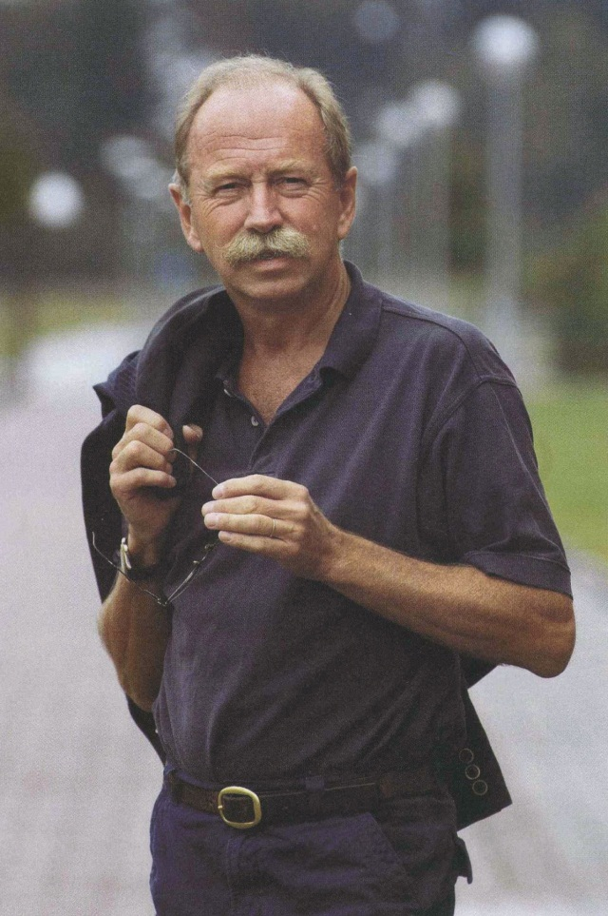
Hur kan jag leva ett bättre liv?
Föreläsning med Dan Stiwne, psykolog och författare
Fri entré – Välkommen!
Torsdag 17 oktober kl 19.00
Hörsalen E22
Arrangör: Almedalsbiblioteket, S:t Lukas och Sensus

